Slide 1
Escuela politécnica del ejército
Defensa de Tesis de Grado
para optar el título de:
MAESTRIA EN RECREACIÓN Y TIEMPO LBRE
Autor:
Director:

Slide 2
TÍTULO DE LA TESIS
“RECREACIÓN FÍSICO DEPORTIVA PARA CONTRARRESTAR EL SEDENTARISMO EN LA PLANTA DOCENTE DE LA UNIDAD EDUCATIVA COLEGIO SAN GABRIEL”

Slide 3
Objetivo general
Diseño e implementación de estrategias metodológicas de actividades físico recreativas para contrarrestar el sedentarismo en la planta docente de la Unidad Educativa Colegio San Gabriel.

Slide 4
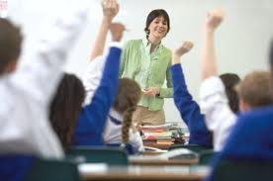
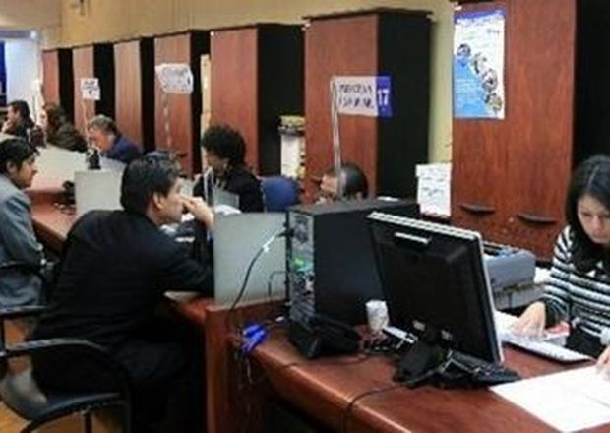
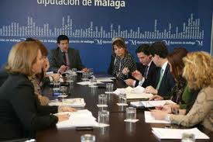
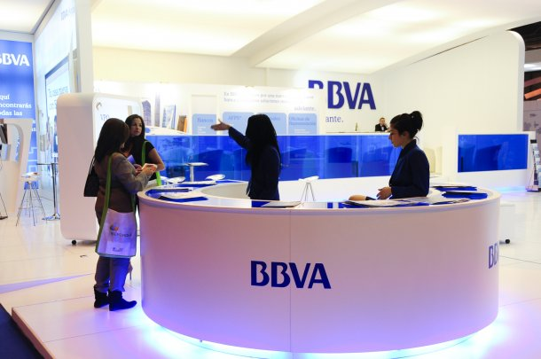
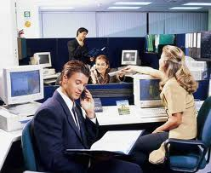
Causas del sedentarismo

Slide 5
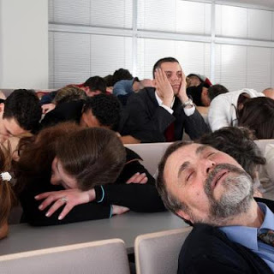
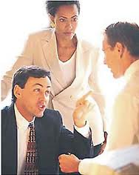
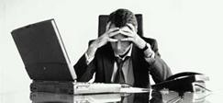
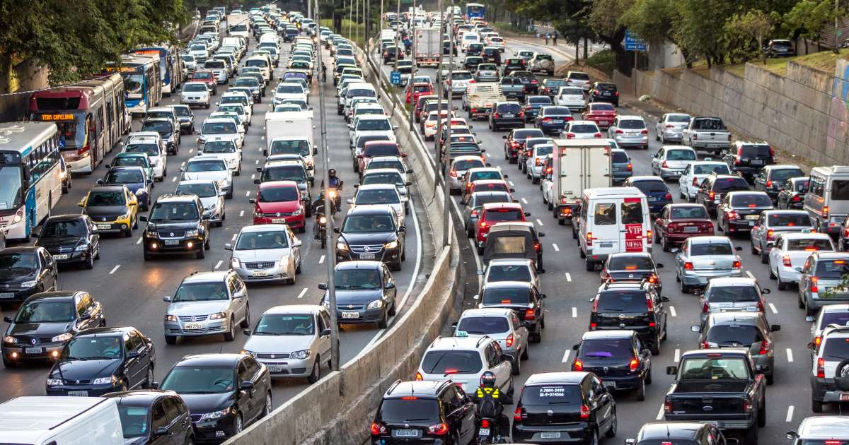
CONSECUENCIAS DEL SEDENTARISMO
Pérdida de Ganas
Relaciones tensas
Disminución de la
capacidad laboral
Gran densidad del tráfico

Slide 6
m
arco Teórico
Beneficios de la Actividad Física
Componentes de la Actividad Física
Resistencia Cardiorrespiratoria
Fuerza y Resistencia Muscular
Flexibilidad
Coordinación
Fisiológicos
Psicológicos
Sociales
Recomendaciones sobre la actividad física (OMS)
Jóvenes (5 a 17 años)
Adultos (18 a 64 años)
Adultos mayores (de 65 años en adelante)

Slide 7
PROCESOS DE EVALUACIÓN
Pre - Test
TEST DE PESO Y TALLA E IMC
Test de Ruffier-Dickson
Test
CUESTIONARIO INTERNACIONAL DE ACTIVIDAD FÍSICA (IPAQ)
Post- Test
PROGRAMA: Actividades físico recreativas a realizar con los docentes de la Unidad Educativa San Gabriel.
Fundamentación del programa.
Programa específico de actividades
Actividades Básicas y complementarias:
Ejercicios para mejorar la resistencia Aerobia:
Ejercicio para mejorar la fuerza resistencia
Ejercicios para mejorar las capacidades coordinativas
Deportes

Slide 8
A
NÁLISIS DE RESULTADOS
Figura 1 Porcentaje Pre test Índice de Masa Corporal
Figura 2 Porcentaje pos test Índice de Masa Corporal

Slide 9
C
onclusiones
Para el análisis de la condición física del personal docente de la Unidad Educativa San Gabriel se aplicó el IMC ya que el peso tiene una incidencia directa sobre la condición física.
Para el análisis de la condición física del personal docente de la Unidad Educativa San Gabriel se aplicó el test Ruffier – Dickson que sirve para obtener un coeficiente que nos da una valoración acerca de nuestro “estado de forma”
En el pre test del IMC se pudo comprobar que el 40 % del personal docente de la Unidad Educativa San Gabriel se encuentran un 33% con sobrepeso y el 8% con obesidad
Luego de aplicar las actividades deportivas recreativas al personal docente de la Unidad Educativa San Gabriel se pudo mejorar a un 28% los docentes con sobrepeso y a un 0% los docentes con obesidad.
Luego de aplicar el test Ruffier – Dickson al personal docente de la Unidad Educativa San Gabriel se comprobó que el 63% se encuentra con una condición física suficiente y el 18 % se encuentra con una condición física insuficiente.

Slide 10
R
ecomendaciones
Aplicar este tipo de instrumentos de evaluación para determinar la condición física y el sedentarismo de una población similar.
La metodología utilizada en esta investigación debe ser socializada por todos los docentes ya que contribuirá a establecer de mejor forma la condición física que tiene relación con el sedentarismo y así poder mejorar estas variables.

Slide 11
Gracias

